Slide 1
반응형웹 기말과제 슈팅게임
2반 (수요일)
201927068 송하규

Slide 2
목차
1. 게임 개요
1.1 개발 및 동작환경
1.2 게임 소개
1.3 게임 조작법
2. 게임 Flowchart
2.1 게임 전체 로직
2.2 Event별 Flowchart
3. 게임 Class Diagram
4. 게임 결과물
5. 소감

Slide 3
1. 게임 개요 1.1동작환경
Browser : Chrome 101.0.4951.67(공식 빌드) (64비트)
OS : Windows 10
RAM : 16GB
CPU : AMD Ryzen 5 5600X 6 – Core Processor
GPU : RTX 3060 ti
Program Language : html + JS

Slide 4
1. 게임 개요 1.2 게임 소개
게임 설명
날아오는 적을 쏴서 죽이는 게임
게임화면 구성(그림첨부)
메인게임
엔딩

Slide 5
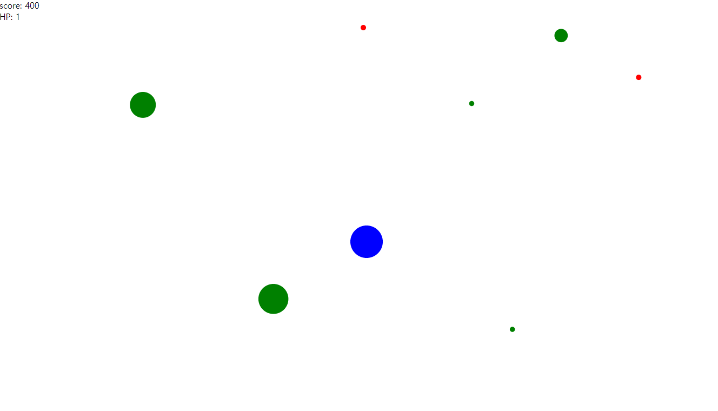
1. 게임 개요 1.2 게임 소개(메인게임)

Slide 6
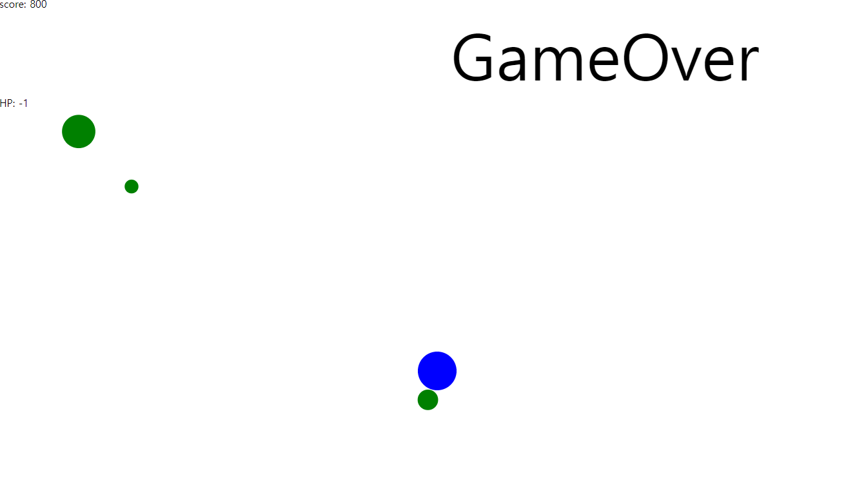
1. 게임 개요 1.2 게임 소개(엔딩)

Slide 7

1. 게임 개요 1.3 게임 조작법(자세히)
적을 죽이면 점수 적에게 닿으면 HP 감소
커맨드의 예시
총알 발사 : OnMouseLeft Down
플레이어에게 적이 다가감

Slide 8
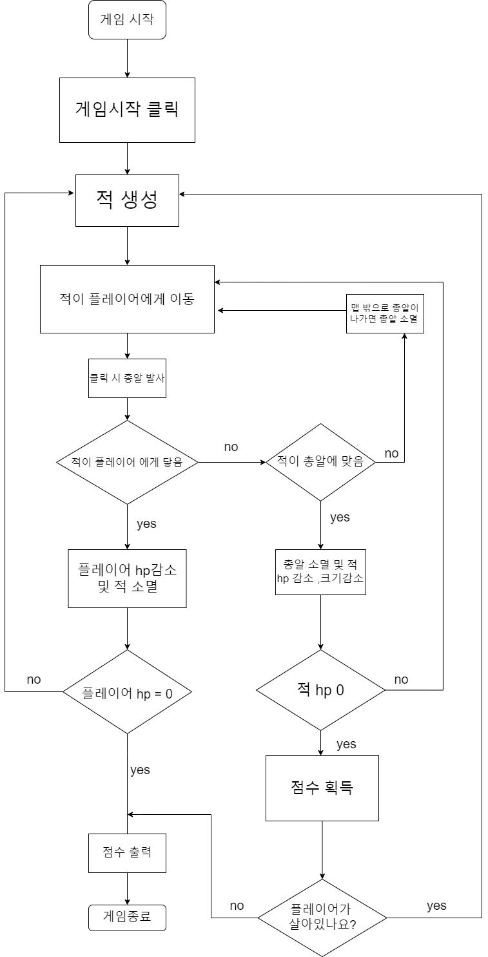
2. Flowchart
2.2 게임루프

Slide 9
게임시작
2. Flowchart
2.2Player HP
HP = 5
적생성
적과 닿았나요?
NO
YES
적 크기가 10이상입니까?
HP -= 1
YES
HP = 0
인가요?
HP -= 2
NO
게임종료
YES

Slide 10
게임시작
2. Flowchart
2.2Bullet
적 생성
NO
마우스 좌클릭을 하였나요?
YES
총알 발사
적이 맞았나요?
YES
적 크기가 10이하인가요?
YES
적 크기
-10
NO
NO
총알이 밖으로 나감
적 소멸

Slide 11
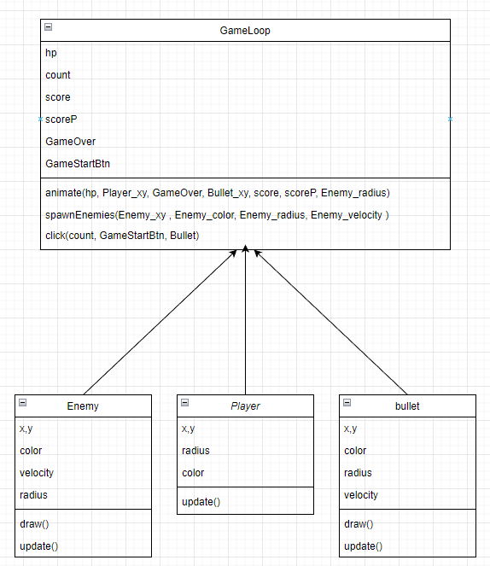
3. Class Diagram
Enemy,Player,Bullet를 GameLoop에 상속

Slide 12
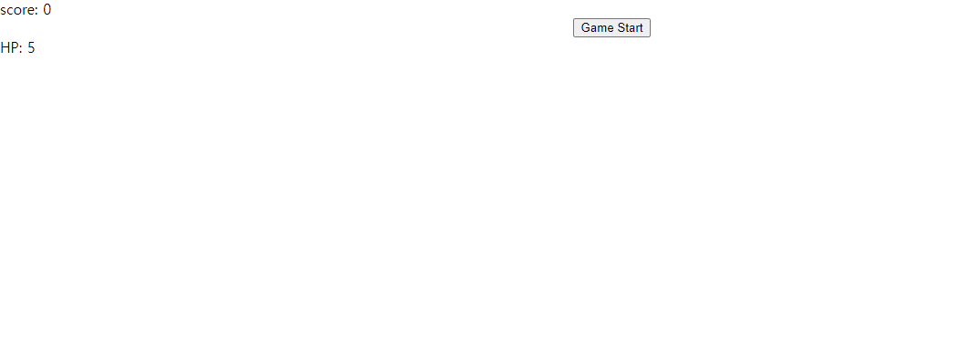
4. 게임 결과물
처음 화면
메인 화면

Slide 13
4. 게임 결과물
엔딩

Slide 14

5. 소감 한마디
과제를 하면 저에 많이 부족한 점을 알게 되었습니다. 아직 팀플도 많이 미숙하고 학교를 다니면 배울 점이 많은 거 같습니다. 과제 기간을 늘려 주셔서 감사합니다.
교수님 엄청 고생 많으셨습니다.
항상 감사합니다.

